Slide 1
KEBIJAKAN KEUANGAN DAERAH

Slide 2
motivasi

Slide 3
Alat penggerak motivasi
Prestasi (achievement)
Penghargaan (recognition)
Tantangan (challenge)
Tanggung Jawab (Responsibility)
Pengembangan
Keterlibatan
Kesempatan
Tahun | Pendapatan Nasional (milyar Rupiah)
1990 1991 1992 1993 1994 1995 1996 1997 | 590,6 612,7 630,8 645 667,9 702,3 801,3 815,7

Slide 4
Alat penggerak motivasi
Materia Insentif : upah, gaji, tunjangan, bonus dan baranga-barang
Non Materia Insentif ; rangsangan agar seseorang bekerja dengan penuh kepuasan dan rasa sengang, misalnya penempatan kerja yang tepat, latihan yang sistematis, promosi jabatan yang objektif, iklim organisasi yang nyaman
Tahun | Pendapatan Nasional (milyar Rupiah)
1990 1991 1992 1993 1994 1995 1996 1997 | 590,6 612,7 630,8 645 667,9 702,3 801,3 815,7

Slide 5
Cara memotivasi : Dessler
Set Goals
Use Pay for Performance
Improve Merit Pay
Use Recognition
Use Positive Reinforcement
Use Behaviour Management
Empower Employees
Enrich the Jobs
Use Skill-Based Pay
Provide Lifelong Learning
Tahun | Pendapatan Nasional (milyar Rupiah)
1990 1991 1992 1993 1994 1995 1996 1997 | 590,6 612,7 630,8 645 667,9 702,3 801,3 815,7

Slide 6
Motivasi pegawai??
The desire to live : keinginan untuk hidup, manusa bekerja untuk dapat makan dan minum untuk hidup
The desire for posession,: keinginan untuk memiiki sesuatu
The desire of power : keinginan akan kekukausaaan
The desire for recognition : keinginan akan pengakuan
Tahun | Pendapatan Nasional (milyar Rupiah)
1990 1991 1992 1993 1994 1995 1996 1997 | 590,6 612,7 630,8 645 667,9 702,3 801,3 815,7

Slide 7
Prinsip pemberian motivasi
Prinsip partisipasi, untuk memotivasi kerja, pegawai perlu diberikan kesempatan berpartisipasi, dalam menentukan tujuan yang akan dicapai oleh pimpinan
Prinsip komunikasi, pimpinan harus mengkomunikasikan segala sesuatu yang berhubungan dengan usaha pencapaian tujuan dengan informasiyang jelas, sehingga pegawai mudah untuk dimotivasi
Prinsip mengakui andil bawahan. Pimpinan mengakui bahwa pegawai atau bawahan memiliki andil dalam usaha pencapaian tujuan
Tahun | Pendapatan Nasional (milyar Rupiah)
1990 1991 1992 1993 1994 1995 1996 1997 | 590,6 612,7 630,8 645 667,9 702,3 801,3 815,7

Slide 8
Prinsip pemberian motivasi
Prinsip penelegasian wewenang yaitu pimpinan harys memberikan otoritas atau wewenang kepada pegawai atau bahwah untuk sewaktu-waktu dapat mengambil keputusan terhjadap pekerjaan yang dilakukan
Prinsip memberikan perhatian
Tahun | Pendapatan Nasional (milyar Rupiah)
1990 1991 1992 1993 1994 1995 1996 1997 | 590,6 612,7 630,8 645 667,9 702,3 801,3 815,7

Slide 9
Faktor penentu keberhasilan memberi motivasi
Efektifitas teknik yang digunakan : penggunaan pendekatan, metode dan analisis harus seefektif mungkin sehingga dapat diminimalisasi berbagai pengorbanan seperti tenaga, waktu, biaya
Karakteristik bawahan; karakteristik organisasi terdiri daru sejumlah orang yang memiliki karakteristik dan sifat masing-masing, maka diperlukan pemahaman yang mendalam terhadap perbedaan-pernedaan tersebut. Perbedaan sosial budaya, status, pendidikan danjenis kelamin menyebabkan seseorang berbeda dalammenerima dan mepersepsikan sesuatu
Tahun | Pendapatan Nasional (milyar Rupiah)
1990 1991 1992 1993 1994 1995 1996 1997 | 590,6 612,7 630,8 645 667,9 702,3 801,3 815,7

Slide 10
Faktor penentu keberhasilan memberi motivasi
Situasi ; saat memberikan motivasi kepada seseorang, waktu dan suasana yang tepat memberikan kontribusi yang tinggi terhadap keberhasilan untuk mencapai tujuan. Sebaik apapun metode teknik dan pendekatan bila tidak dalam suasana yang tepat tidak akan berhasil dalam mencapai tujuan
Tahun | Pendapatan Nasional (milyar Rupiah)
1990 1991 1992 1993 1994 1995 1996 1997 | 590,6 612,7 630,8 645 667,9 702,3 801,3 815,7

Slide 11
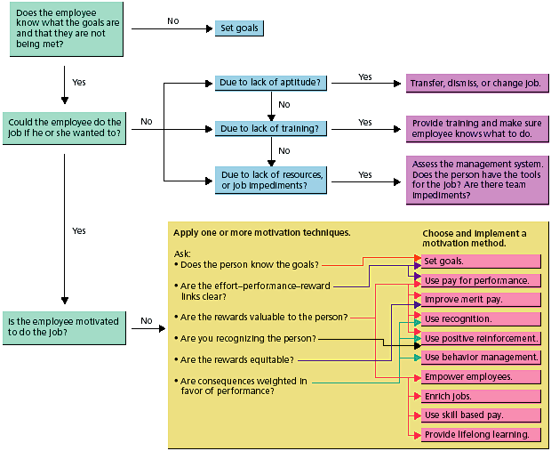
Menganalisis motivasi
Tahun | Pendapatan Nasional (milyar Rupiah)
1990 1991 1992 1993 1994 1995 1996 1997 | 590,6 612,7 630,8 645 667,9 702,3 801,3 815,7

